Slide 1




Final Project Presentation
Nomor Kelompok: 1
Nama Mentor: Erwin
Nama:
Rayhan Rizky Akbar Amanda
Nurul Muthmainna Ibrahim
Machine Learning Class
Program Studi Independen Bersertifikat
Zenius Bersama Kampus Merdeka

Slide 2

Latar Belakang
Explorasi Data dan Visualisasi
Modelling
Kesimpulan
Daftar Isi
© 2022 Program Studi Independen Bersertifikat Zenius Bersama Kampus Merdeka
Notes:
Stopper or section title

Slide 3


Latar Belakang
PUT THE TOPIC HERE AS OVERHEAD
Pendahuluan
© 2022 Program Studi Independen Bersertifikat Zenius Bersama Kampus Merdeka

Slide 4
Latar Belakang Project
Latar Belakang
Sumber Data: https://www.kaggle.com/datasets/iabhishekofficial/mobile-price-classification
Problem: Classification
Tujuan:
Mengetahui pengaruh spesifikasi telepon seluler terhadap harga telepon seluler
Memprediksi harga telepon seluler berdasarkan spesifikasi telepon seluler
© 2022 Program Studi Independen Bersertifikat Zenius Bersama Kampus Merdeka

Slide 5
Explorasi Data dan Visualisasi
PUT THE TOPIC HERE AS OVERHEAD
Explorasi Data dan Visualisasi
© 2022 Program Studi Independen Bersertifikat Zenius Bersama Kampus Merdeka
Notes:
Stopper or section title

Slide 6

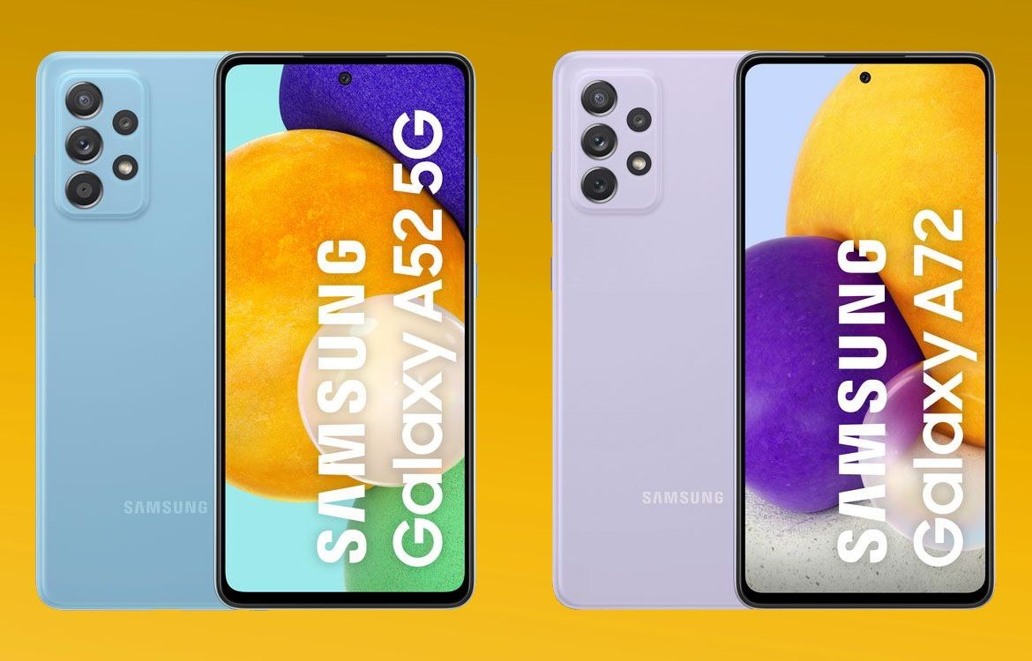
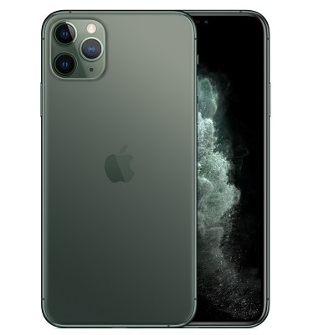
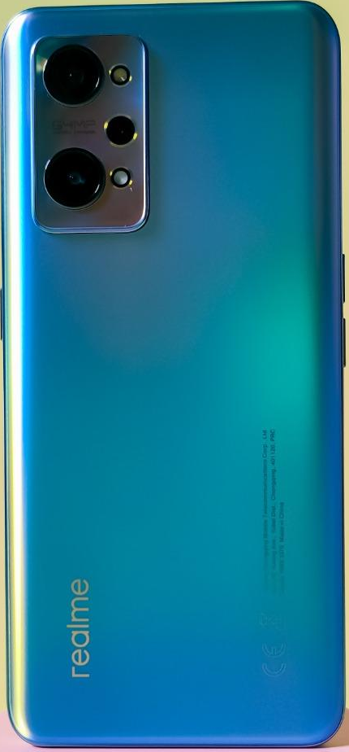
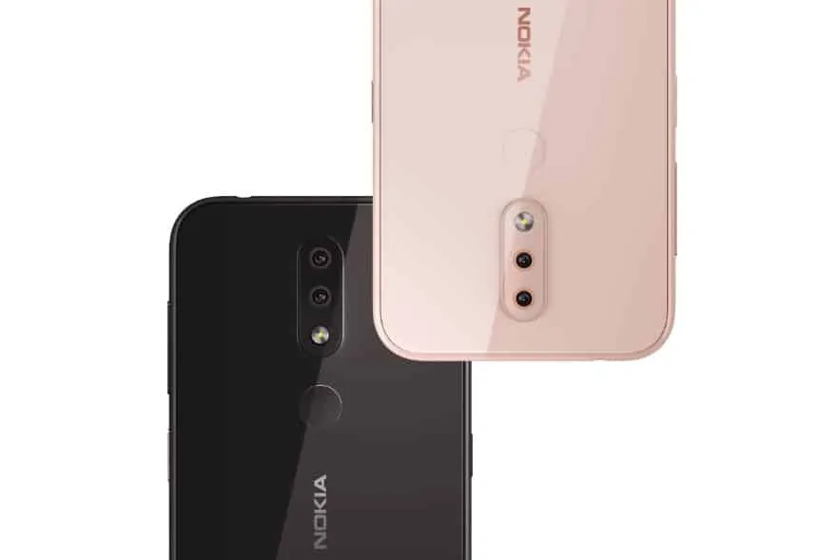
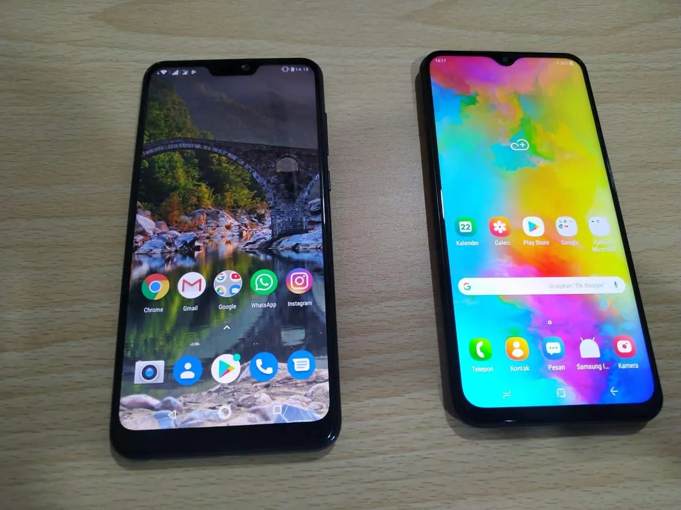

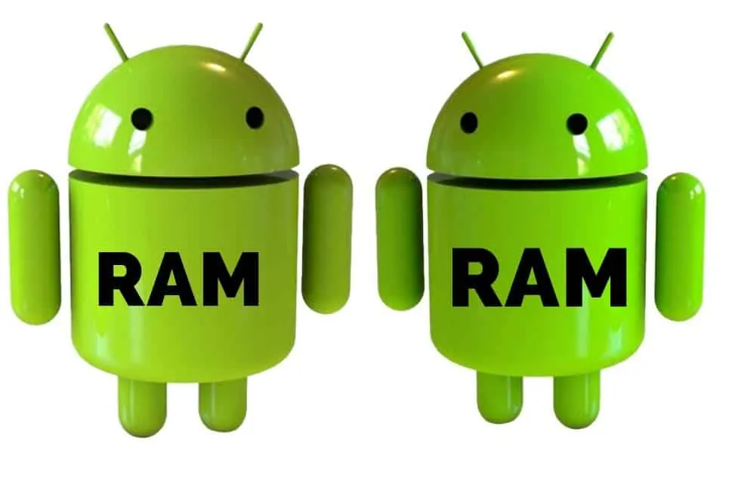


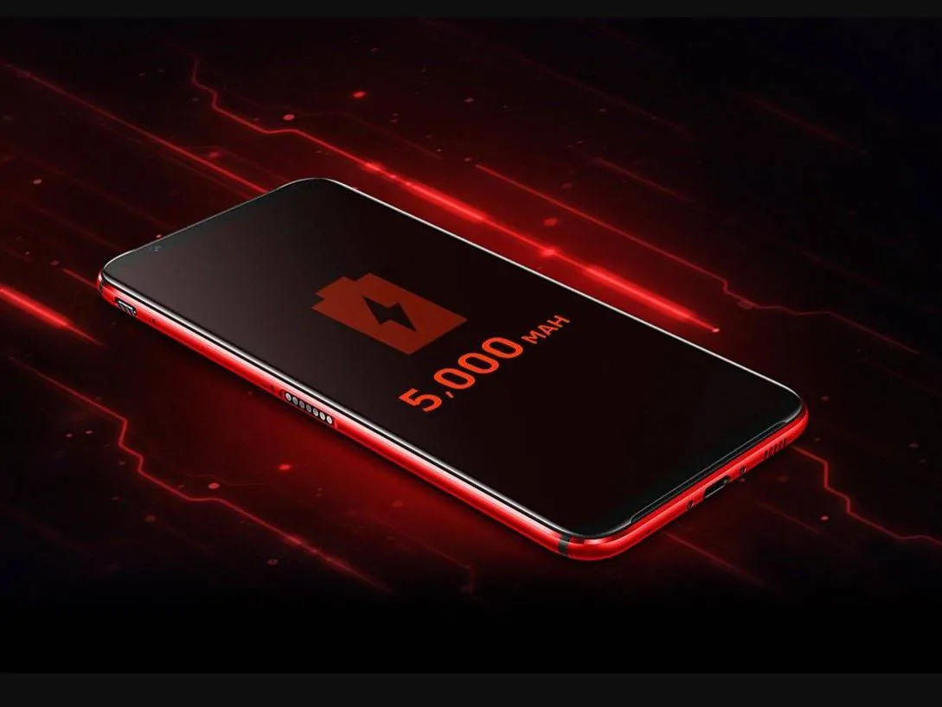

Business Understanding
EDA and Visualization
Pentingkah memiliki telepon seluler?
Mengapa harga telepon seluler cukup variatif?
Pengaruh: Merek, tampilan, spesifikasi
© 2022 Program Studi Independen Bersertifikat Zenius Bersama Kampus Merdeka

Slide 7
Data Cleansing
EDA and Visualization
Ukuran data: 2000 baris, 21 kolom
Dilakukan pengecekan data untuk melihat perlu dilakukannya ‘pembersihan’ atau tidak.
Pengecekan data yang dilakukan:
Pengecekan data missing
Pengecekan data duplikasi
Pengecekan outlier
© 2022 Program Studi Independen Bersertifikat Zenius Bersama Kampus Merdeka

Slide 8
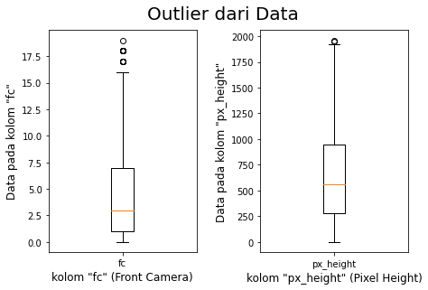
Data Cleansing
EDA and Visualization
Pada data, tidak ditemukan adanya data missing maupun terduplikasi namun terdapat data outlier
© 2022 Program Studi Independen Bersertifikat Zenius Bersama Kampus Merdeka

Slide 9
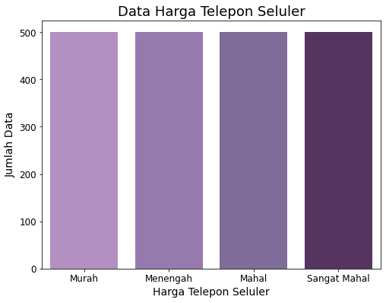
Exploratory Data Analysis
EDA and Visualization
Kategori harga telepon seluler:
Murah
Menengah
Mahal
Sangat Mahal
© 2022 Program Studi Independen Bersertifikat Zenius Bersama Kampus Merdeka

Slide 10
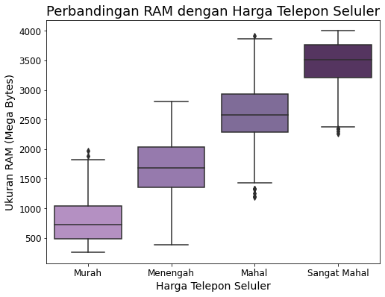
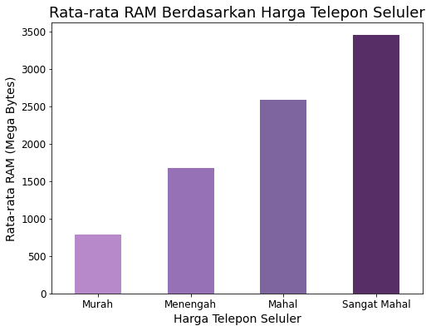
Exploratory Data Analysis
EDA and Visualization
© 2022 Program Studi Independen Bersertifikat Zenius Bersama Kampus Merdeka

Slide 11
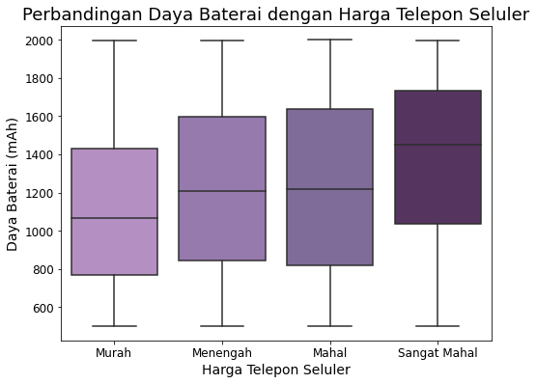
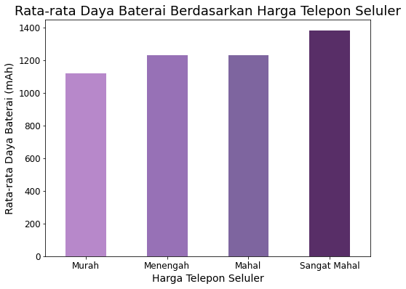
Exploratory Data Analysis
EDA and Visualization
© 2022 Program Studi Independen Bersertifikat Zenius Bersama Kampus Merdeka

Slide 12
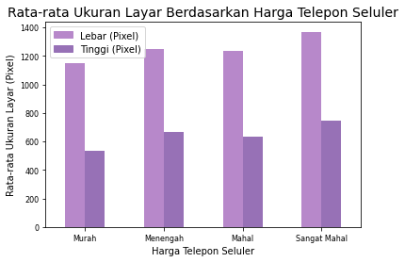
Exploratory Data Analysis
EDA and Visualization
© 2022 Program Studi Independen Bersertifikat Zenius Bersama Kampus Merdeka

Slide 13
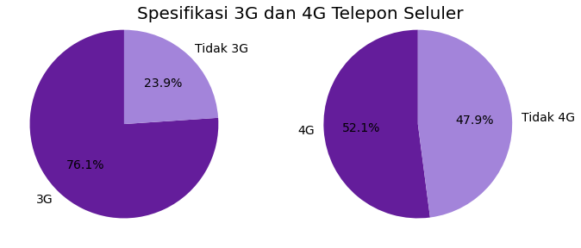
Exploratory Data Analysis
EDA and Visualization
© 2022 Program Studi Independen Bersertifikat Zenius Bersama Kampus Merdeka

Slide 14
Modelling
PUT THE TOPIC HERE AS OVERHEAD
Modelling
© 2022 Program Studi Independen Bersertifikat Zenius Bersama Kampus Merdeka
Notes:
Stopper or section title

Slide 15
Model Feature and Target
Modelling
Feature yang dipilih:
RAM
Daya Baterai
Tinggi Layar dalam Pixel
Lebar Layar dalam Pixel
Target yang dipilih:
Rentang Harga
© 2022 Program Studi Independen Bersertifikat Zenius Bersama Kampus Merdeka

Slide 16
Machine Learning Algorithm
Modelling
Algoritma yang dicoba:
Random Forest
Decision Tree
Logistic Regression
Support Vector Machine (SVM)
K-Nearest Neighbor (KNN)
© 2022 Program Studi Independen Bersertifikat Zenius Bersama Kampus Merdeka

Slide 17
Train Test Split
Modelling
Dilakukan ‘split’ pada data menjadi data ‘train’ dan ‘test’
Bobot yang dicoba:
Bobot 1 Bobot 2 Bobot 3 - Training : 80% - Training : 70% - Training : 60% - Test : 20% - Test : 30% - Test : 40%
© 2022 Program Studi Independen Bersertifikat Zenius Bersama Kampus Merdeka

Slide 18
Model Result and Metric Evaluation
Modelling
Setelah ‘modelling’, didapatkan akurasi dari model berdasarkan masing-masing algoritma dan bobot yang dicoba:
Model 1 Model 2 Model 3
- Random Forest : 87.56% 87.94% 87.94% - Decision Tree : 84.04% 83.92% 84.42% - Linear Regression : 94.47% 95.14% 94.72% - SVM : 93.09% 93.63% 94.22% - KNN : 91.46% 91.29% 90.45%
Nilai akurasi digunakan sebagai metrik evaluasi
© 2022 Program Studi Independen Bersertifikat Zenius Bersama Kampus Merdeka

Slide 19
Final Model Selection
Modelling
Maka, model yang dipilih sebagai model akhir adalah Model 2 dengan akurasi 95.14%
Model 2: - Algoritma : Linear Regression - Bobot : Training 70%, Test 30%
© 2022 Program Studi Independen Bersertifikat Zenius Bersama Kampus Merdeka

Slide 20
Conclusion
PUT THE TOPIC HERE AS OVERHEAD
Conclusion
© 2022 Program Studi Independen Bersertifikat Zenius Bersama Kampus Merdeka
Notes:
Stopper or section title

Slide 21
Modelling
Melalui proyek ini, dapat diketahui spesifikasi telepon seluler yang mempengaruhi harga telepon seluler serta prediksi harga telepon seluler tersebut.
Terlihat bahwa semakin mahal harga telepon seluler, maka semakin besar juga ukuran RAM dan daya baterai telepon seluler.
Dalam memilih telepon seluler, perlu diketahui spesifikasi telepon seluler yang dibutuhkan dan/atau diinginkan untuk mendapatkan harga yang cocok.
© 2022 Program Studi Independen Bersertifikat Zenius Bersama Kampus Merdeka

Slide 22

Terima kasih!
Ada pertanyaan?

